Slide 1

Python课程作业
爬虫案例——豆瓣图书搜索结果爬取
——17计算机1 方蒙 170104200104

Slide 2

效果概览

Slide 3
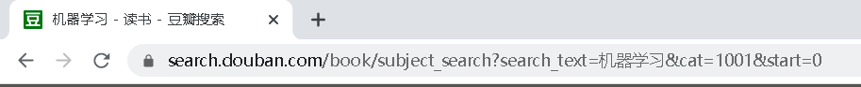
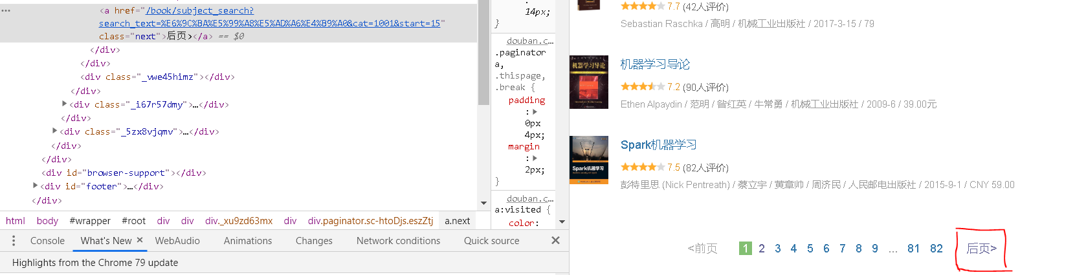
1.分析页面url
豆瓣图书网址：https://book.douban.com/
当搜索关键词为 机器学习 时，url地址变为:
翻倒第二页，url地址变为：
由此可以发现搜索结果网页的url的结构，在代码中这样来根据不同的搜索关键词确定url，再进行爬取：
这条python语句确定了页面的第一页，翻页时，通过搜索“下一页”按钮的元素并自动点击来实现翻页：

Slide 4
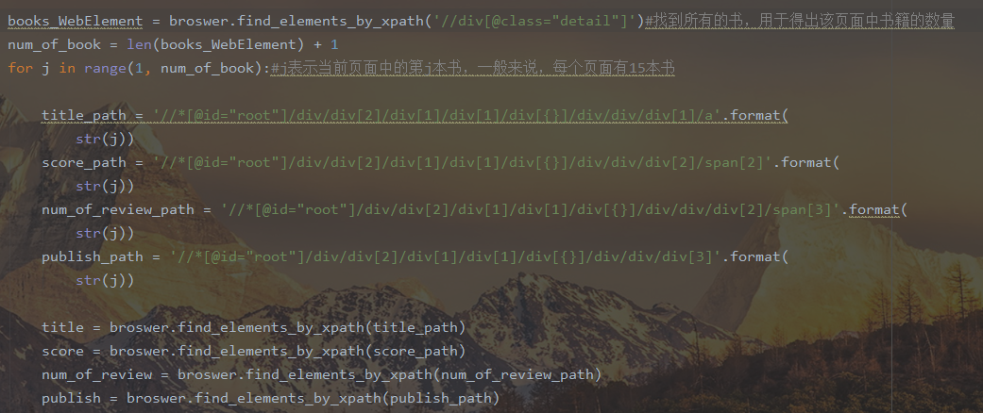
2.分析要搜集的数据在页面中的位置
通过chrome浏览器中“检查页面”，探明要搜集的书名、评分、参与评分的人数、出版信息的标签的位置。首先，每一本书的信息存在一个class=“detail”的div里，通过可以得到页面中所有的书的数量。然后根据书的数量，一层一层地找到目标数据的位置。
在代码中，这样来爬取:(爬取的方法在这个页面)

Slide 5
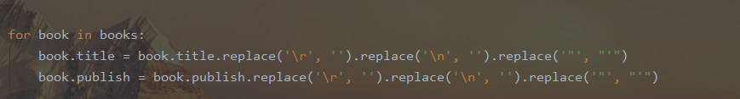
3.数据处理
1.对获取的数据中的一些特殊字符进行处理
删除多余的空格、换行等不可见字符。另外为了放置在sql语句中引号的嵌套而引起的错误将爬取到的字符串中的双引号”都改为单引号’。
2.将字符串类型的评分和评价人数改为数值型
因为项目的出发点就是发现在豆瓣搜索书籍时出来的结果时没有顺序的，评分高的好书可能在某个第n页，很难找到，所以借这个项目来解决这个问题。要对搜到的书籍按评分进行排序要先将评分数据从str类型转为float。

Slide 6
4.数据库操作
1.数据库连接的意义
因为搜索数据的页面是不确定的，而且在豆瓣的搜索结果中，书籍的排序是没有什么规则的，所以应该要搜索全部的页面而不是只搜前几页。所以不能在正式爬取前先指定一个确定的url列表而要让程序实现自动翻页，所以我在程序中调用一个chrome浏览器的驱动器，它会自动打开chrome浏览器并打开程序中给的url连接，自动地搜索并模拟点击“下一页”的操作，只到页面中没有“下一页”这个“按钮”，也即搜索到了最后一页，搜索完成。（效果上在前面的视频里有展示，在从网上爬取时，程序会自动地打开chrome并自动翻页）
但是这样的爬取方式速度较慢，如果每次都重新爬取的话要花费很多时间，如果把爬取过的数据存到数据库里，那要搜索相同的关键词时，就可以不再重新到网上搜取，可以直接从数据库里读取。

Slide 7
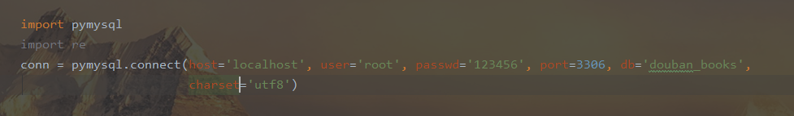
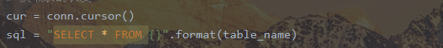
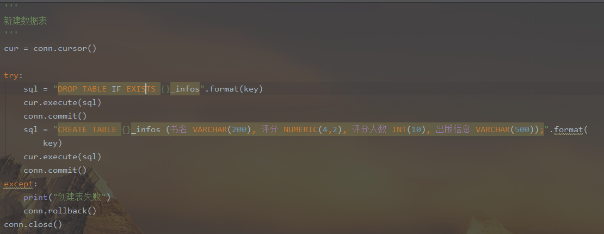
4.数据库操作
2.连接数据库（这个项目的数据库的名字为’douban_books’）
3.获取数据库数据（table_name是表的名字，每一个搜索关键词再数据库中对应一张表）
4.对新的关键词建立数据表

Slide 8
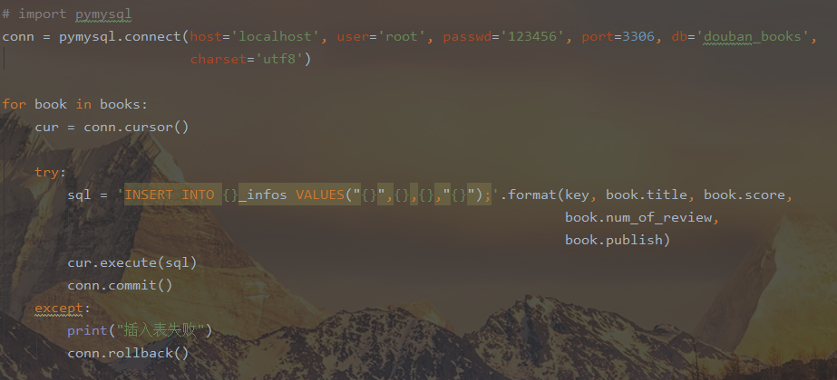
4.数据库操作
5.将搜索到的数据存入数据库

Slide 9
通过这门课，我的收获很大。感谢老师一个学期认真负责的指导，祝老师工作顺利，身体健康，也预祝老师2020新年快乐！
2019.12.30

